Slide 1

Introducción a la Física (2013)
Unidad: 01
Clase: 10
Fecha: 20130618M
Contenido: Energía y Newton
Web: http://halley.uis.edu.co/fisica_para_todos/
Archivo: 20130618M-HA-energia-y-newton.pdf

Slide 2





En el episodio anterior

Slide 3



Paréntesis informativo

Slide 4



Pero la energía mecánica se conserva
En el mundo de lo pequeño

Slide 5


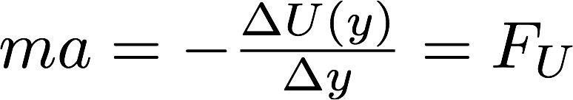
Y del mismo modo
En el mundo de lo pequeño

Slide 6


y…. ¿Para varias energías potenciales?
Y otra vez

Slide 7



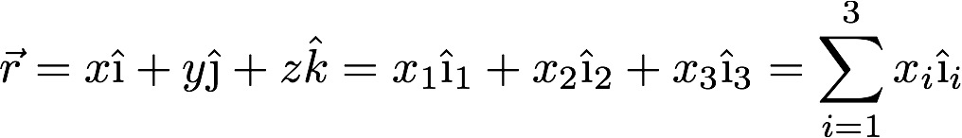
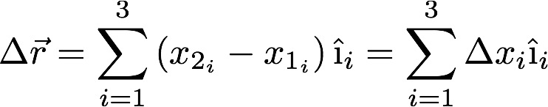
Los mismos conceptos distintas presentaciones

Slide 8
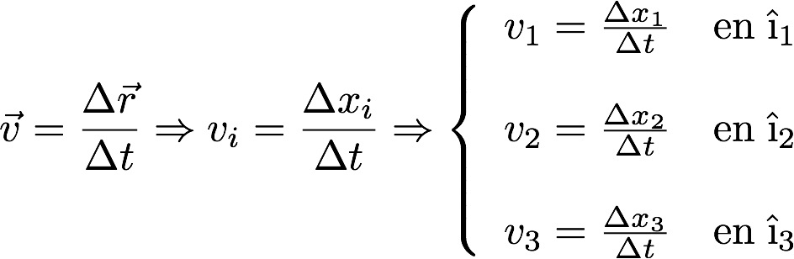


Los mismos conceptos…..

Slide 9
Energía potencial y Fuerza
¿Cuál es la tasa de cambio de la energía potencial gravitatoria ante un cambio en la posición relativa?

Slide 10
Entonces, en nuestro caso...
Empecemos
Y entonces:
Y si hacemos h→0:
Esta es la interacción (fuerza) asociada a la energía potencial gravitatoria: el peso

